Slide 1
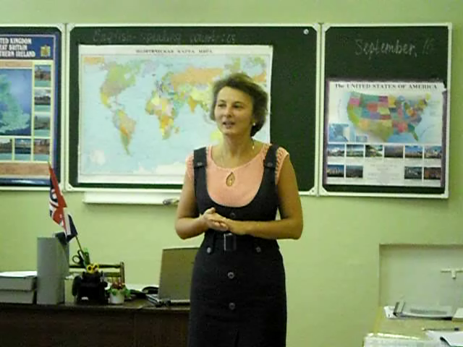
Полуянова Ольга Станиславовна

Slide 2
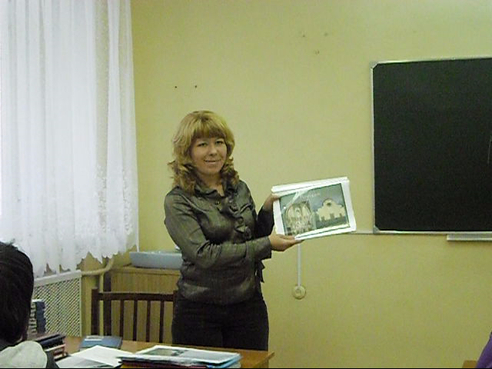
Долгих Надежда Александровна

Slide 3
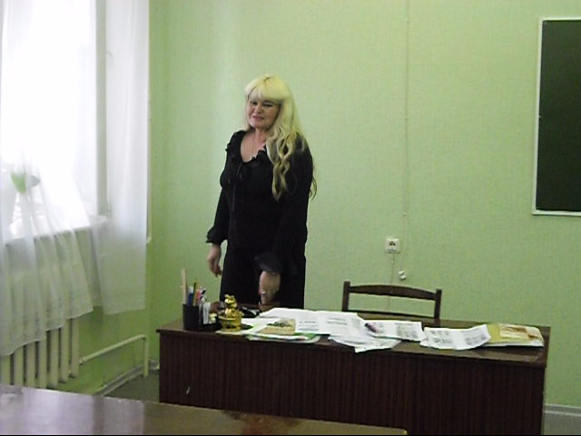
Васеленюк Лариса Геннадьевна

Slide 4
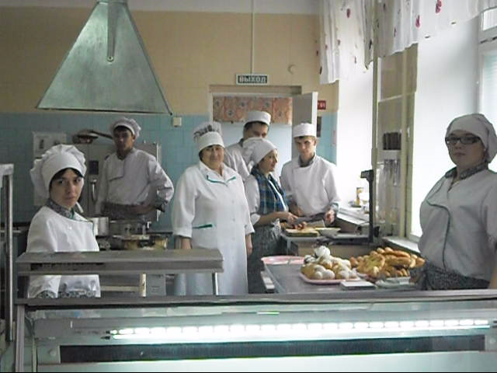
Бабюк Елена Петровна

Slide 5
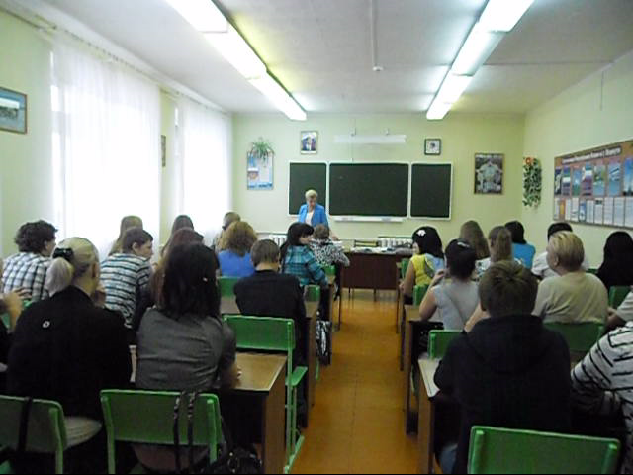
Сайко Нина Михайловна

Slide 6
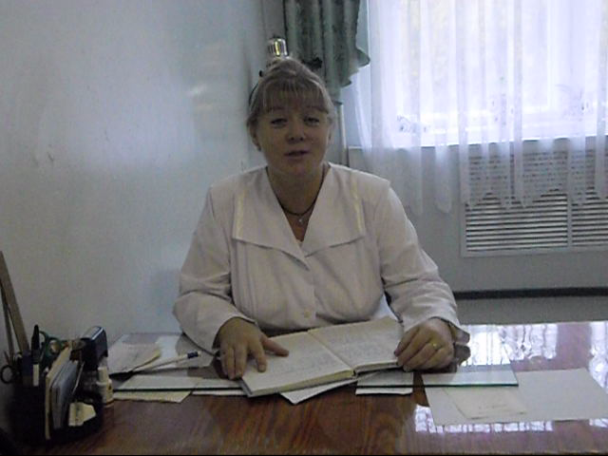
Горнова Елена Анатольевна

